Slide 1





Laporan Tugas kelompok 5- Statistika & Analitika Data siber Bisnis

Slide 2
Disusun
Oleh:
ANDARA EKA VALENT
1482400023
CAGAR NALENDRA
1482400068
ALIEFA GLADIES OKTAVIA
1482400073

Slide 3
Pendahuluan
RINGKASAN TUJUAN & RUANG LINGKUP
METODE SINGKAT
TEMUAN EDA — GAMBARAN UMUM
ANALISIS PER KATEGORI (SEVERITY & ANOMALY_TYPE)
TREN INSIDEN HARIAN
RINGKASAN TEMUAN UTAMA
KESIMPULAN & REKOMENDASI

Slide 4
Ringkasan Tujuan & Ruang Lingkup
Tujuan
Data
Menganalisis distribusi Response_Time_ms, membuktikan CLT lewat simulasi, dan menghitung CI 95% untuk rata-rata waktu respons.
Logging & Monitoring Anomalies Dataset (Kaggle): 100.000 baris × 31 kolom, periode 1 Jan–11 Mar 2025.
Variabel Utama
Response_Time_ms (ms). Pendukung: Severity, Anomaly_Type.

Slide 5

Metode Singkat
Analisis dilakukan di Google Colab (Python): pandas, matplotlib, seaborn, scipy.stats. Tahapan: EDA → Simulasi sampling distribution → Perhitungan CI (t dan bootstrap).
EDA: struktur, missing, outlier (IQR), histogram & boxplot
Simulasi: 1.000 sampel, n=50 → distribusi rata-rata sampel
CI: satu sampel n=100 (t) + bootstrap (5.000 resample)

Slide 6
Temuan EDA - Gambaran
Umum
Statistik Ringkas
n = 100.000; Mean = 5.009,35 ms; SD = 2.880,76 ms; rentang 10–9.999 ms; skewness ≈ -0,008; kurtosis ≈ -1,196 (platykurtic).
Outlier & Distribusi
IQR bounds: -4.963,5 ms hingga 14.976,5 ms → 0 outlier (0,00%). Distribusi tampak relatif seragam tanpa ekor ekstrem.

Slide 7
Analisis per Kategori (Severity & Anomaly_Type)
Rata‑rata Response_Time_ms per Severity sangat konsisten (selisih <1%). Contoh rata‑rata: Low ≈ 5.002 ms, Critical ≈ 5.025 ms. Per Anomaly_Type berkisar 4.974–5.045 ms (selisih <1,5%).
esimpulan: Severity dan jenis anomali tidak berpengaruh signifikan terhadap waktu respons dalam dataset ini.

Slide 8
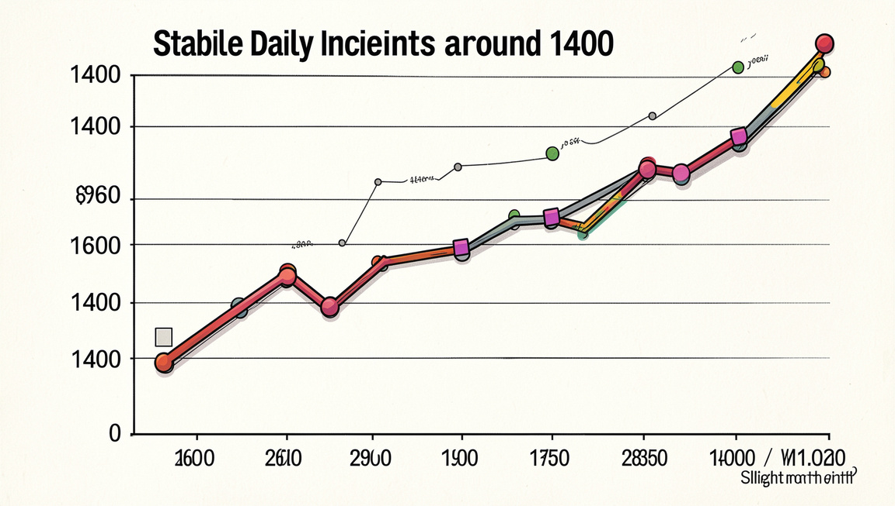
Tren Insiden Harian
Ringkasan
Jumlah insiden per hari stabil ~1.400 selama 1 Jan–11 Mar 2025, dengan penurunan tajam pada akhir periode (kemungkinan artefak pencatatan).

Slide 9
Distribusi Response_Time_ms
Relatif seragam dan simetris; mean ≈ 5.009 ms; tanpa outlier signifikan.
Ringkasan Temuan Utama
Pengaruh Kategori
Severity dan Anomaly_Type tidak berpengaruh signifikan (selisih rata‑rata <1,5%).
Inferensial
Simulasi mendukung CLT; CI 95% valid dan didukung bootstrap.

Slide 10
Kesimpulan
Response_Time_ms stabil ~5.009 ms; CLT terbukti; CI 95% mencakup mean populasi → estimasi andal.
Kesimpulan & Rekomendasi
Saran
Gunakan data riil organisasi untuk representasi lebih baik; analisis faktor tambahan (Alert_Method, Service_Type); uji model ML (mis. GLSTM) untuk deteksi anomali lanjutan; komunikasikan potensi misleading pada simulasi.

Slide 11
THANK YOU

